Slide 1
ИТОГОВОЕ СОЧИНЕНИЕ
- 2020

Slide 2

Хомякова Ирина Ростиславовна, учитель русского языка и литературы
МБОУ «Ялтинская средняя школа-лицей № 9» муниципального образования городской округ Ялта Республики Крым
МЕТОДИЧЕСКОЕ СОПРОВОЖДЕНИЕ
ОТКРЫТОГО ТЕМАТИЧЕСКОГО НАПРАВЛЕНИЯ
«ЗАБВЕНИЮ НЕ ПОДЛЕЖИТ»

Slide 3
КОММЕНТАРИЙ ФИПИ
Темы сочинений данного направления нацеливают на размышление о значимых исторических событиях, деятелях, общественных явлениях, достижениях науки и культуры, оказавших влияние как на судьбы конкретных людей, так и на развитие общества и человеческой цивилизации в целом. Память о них не имеет срока давности, передается от поколения к поколению, напоминая о горьких уроках прошлого и его славных страницах. Примером глубокого осмысления этой проблемы могут служить произведения художественной, философской, научной литературы, критики, публицистики, мемуарной прозы.

Slide 4
Аспекты направления "Забвению не подлежит"
История, знаменательные даты. Историческое сознание. Память (историческая, культурная). Источники формирования исторической памяти (воспоминания современников, журналистика, литература, школа, семья). Преемственность поколений. Забвение и ответственность.
Война: горькие уроки прошлого, подвиги героев, память народа.
Люди, изменившие мир. Знаменитые предки. Великие учителя человечества. Величайшие открытия и подвиги.
Наука, культура, искусство (музыка, литература, архитектура и др.). Памятники культуры как основа цивилизации, развития общества.

Slide 5
Примерные темы
1. Какова роль исторических памятников?
2. Почему важно сохранять памятники культуры, созданные нашими предками?
3. Забвение есть измена.
4. Согласны ли вы с высказыванием древнеримского философа Цицерона: «Жизнь мёртвых продолжается в памяти живых»?
5. Как исторические события влияют на судьбу человека?
6. Почему нельзя забывать историю своего народа?
7. «Никто не забыт, ничто не забыто». Как вы понимаете строки Ольги Берггольц?
8. Почему важно помнить прошлое?
9. Почему важно чтить память о павших на полях битв?
10. В чем заключается подвиг простого русского солдата?

Slide 6
11. Как произведения искусства становятся бессмертными?
12. Согласны ли вы с тем, что забвение прошлого грозит его повторением?
13. К чему может привести утрата памяти о Великой Отечественной войне?
14. Какие личности остаются в истории?
15. Как вы понимаете выражение «искусство без срока давности»?
16. «Беспамятный» человек – неблагодарный или невежественный?
17. «Рукописи не горят». Согласны ли вы с цитатой из романа М. А. Булгакова, что классические произведения являются непреходящей ценностью?
18. Какие образы русской литературы можно назвать «вечными»?
19. Какой вклад внесли русские писатели в мировую сокровищницу искусства?
20. Может ли конкретная личность оказать влияние на ход истории?
21. Как вы понимаете высказывание В. Ключевского: «История ничему не учит, а только наказывает за незнание уроков»?

Slide 7
Основные понятия
ЗАБВЕНИЕ
ПАМЯТЬ
Словарь С.И. Ожегова
ЗАБВЕ́НИЕ, -я, ср.
1. Утрата памяти о чём-н. (книжн.). Предать забвению (перестать помнить, забыть).
2. чего. Пренебрежение тем, чем нельзя пренебрегать. З. своих обязанностей. З. приличий.
3. То же, что забытье (устар.). В минуту забвенья.
Словарь С.И. Ожегова
ПА́МЯТЬ, -и, жен.
1. Способность сохранять и воспроизводить в сознании прежние впечатления, опыт, а также самый запас хранящихся в сознании впечатлений, опыта. Моторная п. (память-привычка). Эмоциональная п. (память чувств). Образная п. Врезаться в п. (хорошо запомниться). Свежо в памяти (еще хорошо помнится). Это на его памяти (о чём-н. отдалённом: он это помнит, был свидетелем происходившего). Прийти на п. (вспомниться). Короткая п. у кого-н. (быстро забывает; обычно о том, кто не хочет помнить, вспоминать что-н.; неод.).
2. То же, что воспоминание о ком-чём-н.

Slide 8
Философский словарь
ЗАБВЕНИЕ -
отсутствие или исчезновение воспоминания. Причины забвения:
1) неспособность зафиксировать воспоминания (постепенное забывание), чаще всего связанная с определенными психологическими или аффективными причинами;
2) неспособность хранить воспоминания - потеря памяти в собственном смысле слова: забвение вызвано с отсутствием усилия памяти, недостаточной работой по возобновлению фиксации, что связано прежде всего с повторением;
3) неспособностью вспомнить что-то, что хранится в нашей памяти.
Забвение — угасание памяти о каком-либо явлении, событии или человеке. Слово «забвение » многозначное. Оно обозначает:
1) утрату памяти о чём-то — «предать забвению» означает забыть (книж.):
2) пренебрежение чем-то: забвение приличий, своих обязанностей;
3) (устаревшее) то же, что забытьё: в минуту забвения.
Философская энциклопедия
ПАМЯТЬ -
способность к воспроизведению прошлого опыта, одно из осн. свойств нервной системы, выражающееся в способности длительно хранить информацию о событиях внеш. мира и реакциях организма и многократно вводить её в сферу сознания и поведения. Осуществляя связь между прошлыми состояниями психики, настоящим и процессами подготовки будущих состояний, П. сообщает связность и устойчивость жизненному опыту человека, обеспечивает непрерывность существования человеч. «Я» и выступает, т. о., в качестве одной из предпосылок формирования индивидуальности и личности.

Slide 9
Синонимы
Дрема, дремота, забвенье, забытие, забытье, небрежение, невнимание, попрание, пренебрежение.
Антонимы Воспоминание, память, бессмертие, вечность.
Определения к слову ЗАБВЕНИЕ:
спасительное, сладостное, вечное, полное, совершенное, скорое, незаслуженное, окончательное.
Синонимы
Воспоминания, прапамять, отражение, запоминание.
Определения к слову ПАМЯТЬ:
историческая, бессознательная, вечная, печальная, сознательная, духовная, культурная, добрая.

Slide 10
????????????Историческая память
В целом историческую память можно определить как способность общественных субъектов сохранять и передавать из поколения в поколение знания о произошедших исторических событиях, (об исторических деятелях ушедших эпох, о национальных героях и вероотступниках, о традициях и коллективном опыте освоения социального и природного мира, об этапах, которые прошел тот или иной этнос, нация, народ в своём развитии).Важно то, что историческая память является основой духовной и культурной преемственности поколений.
Историческое сознание— совокупность представлений, присущих обществу в целом и составляющим его сегментам в отдельности, о своем прошлом и прошлом всего человечества.

Slide 11
Цитаты
«Только те по-настоящему мертвы, о ком полностью забыли». Пословица
«Время уходит — память остается». Пословица
«Страна, забывшая свою культуру, историю, традиции и национальных героев, обречена на вымирание». Л.Н. Толстой
«Память – драгоценное сокровище человека, без нее не может быть ни совести, ни чести, ни работы ума». Л.К. Чуковская
«Забвение - вот тайна вечной молодости. Мы стареем только из-за памяти. Мы слишком мало забываем». Э.М. Ремарк
«Жизнь мертвых продолжается в памяти живых». Цицерон
«А память наша вообще лжет, давая возможность выжить, — старается смягчить невыносимое, покрывая его налетом забвения». Э.М. Ремарк
«Человек не подозревает, как много он способен забыть. Это и великое благо и страшное зло». Э.М. Ремарк
«Знание прошлого никогда не убивает, убивает незнание прошлого. Медленно, но неотвратимо, потому что меняет личность человека». Б. Васильев
Может быть, любовь и память и есть машина времени, сводящая на нет дистанцию между прошлым, настоящим и будущим». М. Магомаев.
«Слава переходяща; забвение вечно». Наполеон Бонапарт

Slide 12
«Есть такие понятия: духовная память и духовный опыт человека, которые должны присутствовать в каждом из нас, независимо от нашего возраста».
В.Г. Распутин
«Человек счастлив своим уменьем забывать. Память всегда готова забыть плохое и помнить только хорошее». В. Шаламов
«В забвении есть измена, предание вечности потоку времени». Н. Бердяев
«Народ, переставший гордиться прошлым, забывший прошлое, не будет понимать и настоящего. Он станет равнодушным ко всему, отупеет и в конце концов превратится в стадо скотов». А.С. Иванов
«Мы вопрошаем и допрашиваем прошедшее, чтобы оно объяснило нам наше настоящее и намекнуло о нашем будущем». В.Г. Белинский
«Матери, потерявшей своего ребенка, время не приносит забвения. Такое горе не старится. Траурные платья изнашиваются, в сердце же остается мрак». В. Гюго
«Распавшийся человек может восстать из распада, если в его душе сохранилась хоть одна святыня — мать, любимая женщина, дети. Даже воспоминание о своём собственном, пусть далёком, но благородном и бескорыстном поступке. Конченый человек — полное забвение всех святынь». Ф. Искандер
«Человек не умирает до тех пор, пока живут знавшие его». Ч. Айтматов
«Единственное сокровище человека - это его память. Лишь в ней - его богатство или бедность». А. Смит
«Память расходится из настоящего сразу в обе стороны: в прошлое, которое мы запомним, и в будущее, которое запомнит нас». М. Эпштейн

Slide 13
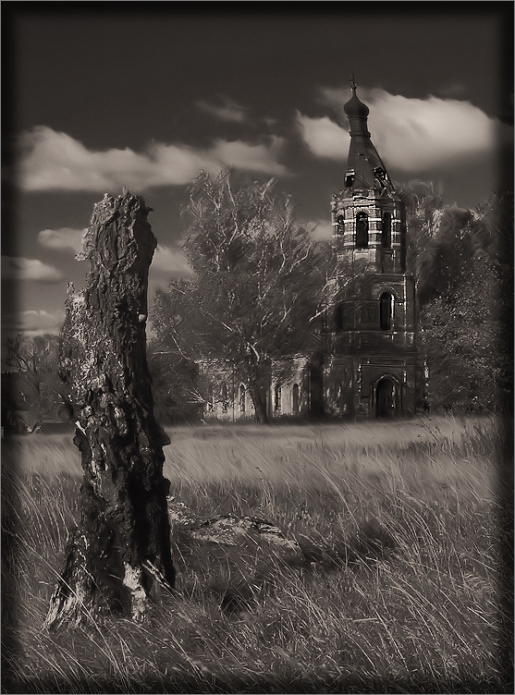
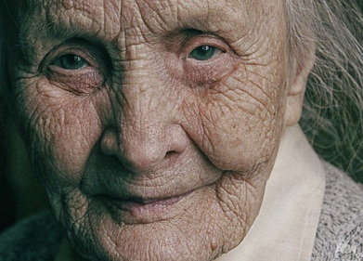
ТЕЗИСЫ
1. Тесная связь времен.
2. История страны, народа, семьи не подлежит забвению.
2. Память является важнейшим свойством бытия, основой нравственности и национального самосознания.
3. Только память, в противоположность забвению, позволяет соединить прошлое, настоящее и будущее, преодолеть время и смерть.
4. Пока мы помним ушедших их жизни, они живут в нашем сознании. Нельзя забывать воинские и трудовые подвиги наших предков.
5. Мы должны хранить память о Великой Отечественной войне, так как забвение подвига предков равносильно измене и предательству.
6. Только память о прошлом позволяет нам совершать добрые поступки.
7. Забвение – инструмент самосохранения человечества.
8. В наследство от предков мы получаем богатую культуру и из книг по истории мы можем узнать, как все это создавалось.
9. История дает нам уроки на будущее, чтобы мы учитывали их на практике.
10. Интересно знакомиться с мыслями давно ушедших людей, которые донесли до нас исторические книги. История расширяет кругозор человека.
11. Историю нельзя изменить, как невозможно вернуть назад прожитую жизнь. Но оглянувшись, можно не совершать прошлых ошибок.
12. Человек практически бессмертен. Даже если физическое существование заканчивается, то духовное продолжается в памяти дорогих и близких ему людей.

Slide 14
13. Великие произведения словесного искусства нельзя предать забвению, они непреходящая ценность для всего человечества.
14. Истинным литературным шедеврам ничто не угрожает, поскольку рукописи не горят, а даже если и горят, то через некоторое время восстают из пепла, как птица Феникс.
15. Лишение памяти является самым тяжким из всех мыслимых и немыслимых злодеяний.
16. Человек должен уважать предков, заботиться о их наследии, ведь бездумное уничтожение прошлого чревато страшными последствиями.
17. Необходимо заботиться о сохранении культурного наследия, ведь, по мнению Д. С. Лихачёва, человека воспитывает то, что его окружает.
18. Д. С. Лихачёв считает что культурное наследие нужно трепетно оберегать, потому что ««запас» памятников культуры, «запас» культурной среды крайне ограничен в мире, и он истощается со все прогрессирующей скоростью». И такие утраты невосполнимы, потому что каждое подобное сооружение уникально, и реставрация не может полностью сохранить их первозданный облик.

Slide 15
РЕКОМЕНДУЕМЫЕ ПРОИЗВЕДЕНИЯ
И КОММЕНТАРИИ К НИМ
А. Ахматова. «Реквием»
Поэма А.А. Ахматовой «Реквием» посвящена событиям конца 1930-х годов, когда проводились массовые репрессии и политические преследования. А.А. Ахматова описывает горе женщин, проведших множество дней в очередях, чтобы увидеться с арестованными родственниками и что-то им передать.
Горе жен, сестер, матерей не менее велико, чем горе самих арестованных в ходе политических преследований и репрессий.
В заключении поэмы поднимается тема памяти. Поэма «Реквием» — своего рода памятник жертвам страшных репрессий. А.А. Ахматова провела 17 месяцев в тюремных очередях в Ленинграде.
В поэме есть отсылки к временам стрелецкого бунта (голоса матерей из прошлого). До написания поэмы были арестованы третий муж Ахматовой – Николай Пунин, а также ее сын Лев Гумилёв.

Slide 16
М.Ю. Лермонтов. «Бородино». Почему важно помнить о войне? На этот вопрос ответил М.Ю. Лермонтов в поэме «Бородино». Из разговора дяди и племянника мы узнаем об Отечественной войне 1812 года. Описывая бравые подвиги солдат, очевидец событий вдохновляет юношу и учит его деятельной любви к отечеству. Ветеран сетует на то, что новое поколение не способно защитить Родину и не думает о ее судьбе. Поэтому он стремится передать потомкам воспоминание о трагических событиях прошлого, в которых молодым людям пришлось сыграть главную роль. Эти сведения помогут новому поколению стать более ответственным, смелым и достойным памяти павших. История войны необходима нам для того, чтобы перенять у отважных и патриотичных предков все самые лучшие черты и быть готовыми защитить Отечество.
И.С. Тургенев. «Отцы и дети». Можно ли строить будущее, не имея прошлого? Этот вопрос волнует многих людей и порождает споры. Он не оставил равнодушным и русского писателя И.С. Тургенева. В романе «Отцы и дети» он изобразил героя, который призывал отказаться от авторитетов и наследия прошлого, чтобы построить что-то новое. При этом Базаров уточнял, что задачей его поколения является только разрушение общепринятых и сформировавшихся основ, а не создание замены. Евгений отрицал любовь, семейные ценности, красоту природы, поэзию, традиции и моральные устои народа, однако альтернативы предложить не мог и испытание любовью не выдержал. Его взгляды не оправдали себя, ведь он сам страстно полюбил женщину и не смог жить без нее. На смертном одре Базаров признал, что его вклад в развитие страны не был весомым, а народу его премудрости не нужны. Это говорит о том, что нельзя построить счастливое будущее, отвергая опыт и достижения прошлого.

Slide 17
Б. Васильев. «А зори здесь тихие».
Тема совершенно новая для военной прозы: война глазами женщины. Художественно преобразовывая действительность, одаривая героинь совершенно разными индивидуальными чертами, автор добился удивительного правдоподобия. Люди поверили в реально существовавших девчонок.
Смысл названия раскрывается в самом конце повести, когда выживший старшина с сыном одной из погибших зенитчиц после войны приезжают на место гибели девушек, чтобы установить памятник. И фраза, ставшая названием повести, звучит, как мысль о том, что жизнь продолжается. Траурное спокойствие этих слов контрастирует с ужасной трагедией, которая случилась здесь. Подвиг на войне – обычное дело, но женщина-боец – это нечто трогательно-священное, наивное и беспомощное. Не все героини понимают, что такое война, не все видели смерть: они юны и полны ненависти к врагу. Вот только ко встрече с настоящей войной девушки не готовы: реальность оказывается страшнее и беспощаднее, чем могли ожидать юные “бойцы в юбках”.
Каждый прочитавший повесть Васильева неминуемо приходит к выводу, что трагедии можно было избежать, если бы старшина и его “боевые единицы” были более опытны, если бы… Но война не ждёт готовности, смерть на войне – не всегда подвиг, есть случайность, есть глупость, есть неопытность. То, чему учит это произведение, должно оставаться в сердцах будущих поколений: война – это страшно, она не различает пола и возраста, мы должны помнить тех, кто отдал свои жизни за наше будущее. Идея всего творчества Бориса Васильева о войне: мы должны помнить о тех страшных годах в жизни страны, хранить и передавать это знание из поколения в поколение, чтобы война не повторилась. В финале старшина приходит на место страшной расправы с сыном героини и встречает молодых людей, которые удивляются тому, что в этой глуши происходили бои. Таким образом, выживший мужчина увековечивает память о погибших женщинах, устанавливая мемориальную плиту. Теперь потомки будут помнить их подвиг.

Slide 18
Ч. Айтматов. «Буранный полустанок»
(«И дольше века длится день»).
В романе автор рассказывает о том, что из всех рабов наиболее ценными были рабы, пребывающие в мраке забвения, – манкурты. Варварский обряд по превращению человека в покорного слугу – надевание шири, оставление на солнцепеке – лишал людей памяти, создавал послушных, бессловесных животных, не знающих ничего о своем прошлом, а значит, не стремящихся на свободу, по-собачьи преданных своему хозяину. Поэтому писатель считает лишение памяти самым тяжким из всех мыслимых и немыслимых злодеяний. Легенда о манкурте рассказывает о человеке, насильственно лишенном памяти. Он не помнил, как его имя, где прошло его детство, кто его родители, это был герой, который не осознавал себя человеческим существом. Да по сути дела он им и не являлся. По принципу хозяина манкурт способен убить родную мать, стремящуюся вернуть ему частицу памяти, воскресить в нем человеческое начало. Если человечество забудет историю, мы все превратимся в легко управляемых манкуртов, рабов, убийц. Допустить этого ни в коем случае нельзя! История пропитана эмоциями, кровью и потом наших предков. Разве мы имеем право это забыть?

Slide 19
А.С. Пушкин. «Станционный смотритель».
Дуня, единственная дочь старика Самсона Вырина, была увезена гусаром и оказалась настолько поглощена семейным счастьем, что совершенно забыла о брошенном отце. В конце концов Вырин смог отыскать девушку, но неласковый прием окончательно подорвал душевные силы станционного смотрителя: Самсон стал пить. И хотя Дуня одумалась и вернулась для того, чтобы навестить несчастного старика, было уже поздно – жестокая дочь плакала не на груди отца, а на его могиле. В этом случае забвение оказалось страшным злом, потому что погубило человека.
М.Ю. Лермонтов. «Мцыри».
Стоит ли вспоминать трагические события? Многие люди стремятся забыть их и жить дальше, но отрекаться от своего опыта — значит отречься от самого себя. Это доказывает пример из поэмы «Мцыри». Герой был увезен из родного дома насильно. В ходе войны его пленил какой-то генерал и вез домой, но по дороге мальчик сильно заболел, и его оставили в монастыре. Из гордости он не хотел принимать пищу, поэтому едва не погиб в неволе. Но потом монахи смогли поставить его на ноги и подготовить к постригу. И все же накануне церемонии он сбежал и пробыл три драгоценных дня на свободе. За это время он впервые ощутил настоящую жизнь, счастье, свободу, любовь — все, ради чего он был рожден. Оказывается, все это время он не забывал о своем похищении и страстно мечтал вернуться домой. Мцыри ненавидел монастырь и лишь претворялся, чтобы накопить силы и знаний для побега. Ему не удалось добраться до Родины, но зато он добыл краткий миг счастья и прожил хотя бы три дня так, как хотел. Тяжелые воспоминания помогли ему не забыть того, кем он был. Благодаря им он решился на побег и добился своего, не приняв навязанную ему жизнь.

Slide 20
Рэй Брэдбери. «Улыбка».
Люди нового поколения собрались для того, чтобы уничтожить «Мону Лизу», потому что войны прошлого лишили их хорошего будущего, а как известно, «человек ненавидит то, что его сгубило, что ему жизнь поломало». Лишь мальчик Том сумел сберечь обрывок холста со знаменитой таинственной улыбкой. И в этом случае, вполне возможно, что именно этот ребенок станет тем самым «башковитым человеком», «человеком с душой», который «подлатает» цивилизацию и сделает так, чтобы люди смогли жить мирно, то есть построит светлое будущее, поскольку чтит память предков.
М.А. Шолохов. «Судьба человека».
Многие писатели в своих произведениях обращаются к теме войны. На страницах рассказов, романов и очерков они сохраняют память о великом подвиге советских солдат, о том, какой ценой отвоевывали победу. Например, рассказ Шолохова “Судьба человека” знакомит читателя с простым водителем – Андреем Соколовым. В годы войны Соколов потерял свою семью. Его жена и дети погибли, дом был разрушен. Однако он продолжал бороться. Был в плену, но сумел спастись. А после войны нашел в себе силы усыновить осиротевшего мальчика – Ванюшку. “Судьбы человека” – художественное произведение, но основано оно на реальных событиях. Я уверена, что подобных сюжетов за те четыре страшных года было немало. И литература позволяет нам проникнуться состоянием людей, прошедших эти испытания, чтобы еще сильнее ценить их подвиг.

Slide 21
А.Т. Твардовский. «По праву памяти».
В своей автобиографической поэме автор вспоминает прошлое, в котором во время коллективизации был репрессирован как кулак его отец – крестьянин, работавший от рассвета до заката, с руками, которые он не мог не разогнуть, не сжать в кулак «…отдельных не было мозолей – сплошная. Подлинно – кулак!» Боль от несправедливости хранится в сердце автора десятилетия. На него легло клеймо сына «врага народа», а всё происходило от желания «отца народов» поставить на колени, подчинить своей воле всё население своей многонациональной страны. Автор пишет об удивительной особенности Сталина перенести на чей-то счёт «любых своих просчётов ворох», на чьё-то «вражье искаженье», на чьё-то «головокруженье от им предсказанных побед». Здесь поэт ссылается на статью главы партии, которая так и называлась «Головокруженье от успеха». Память хранит эти события жизни как отдельного человека, так и всей страны. А. Твардовский говорит об этом по праву памяти, по праву человека, пережившего весь ужас репрессий вместе со своим народом.

Slide 22
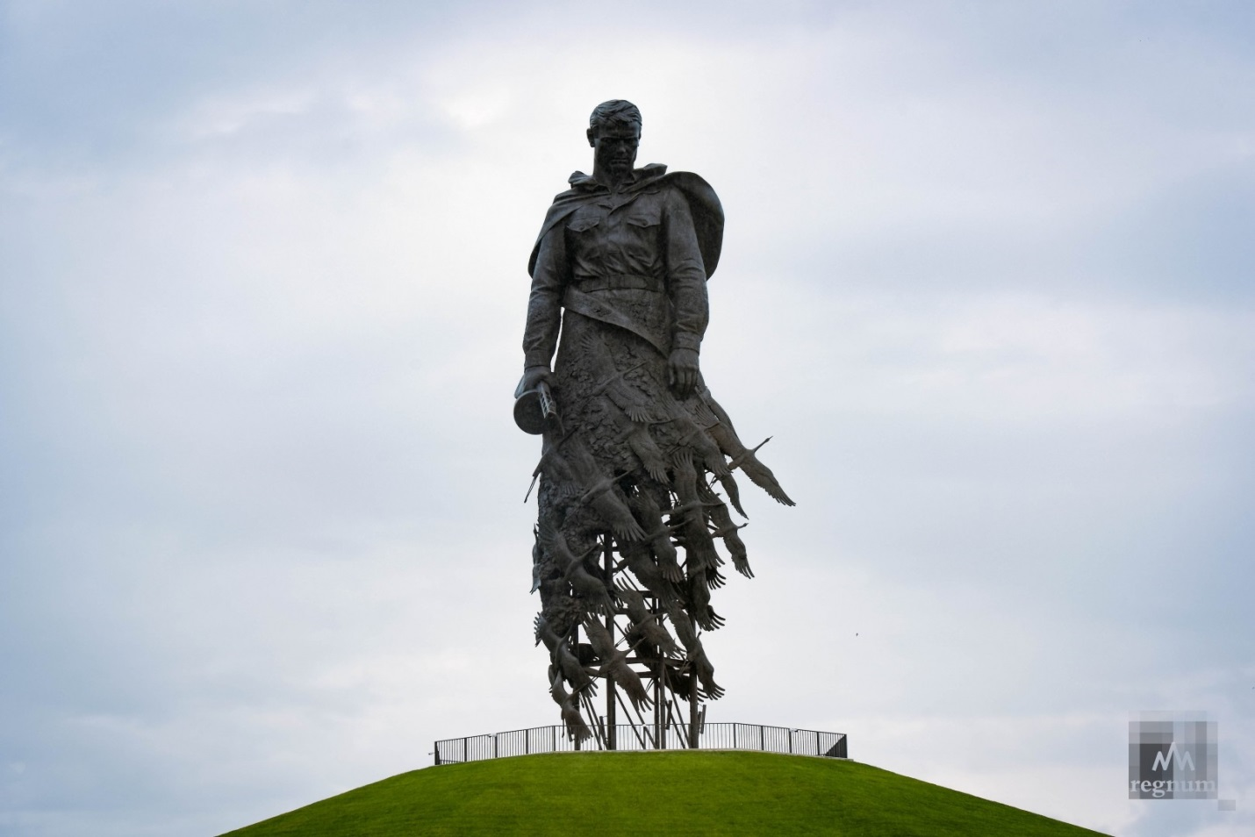

Slide 23


